Slide 1
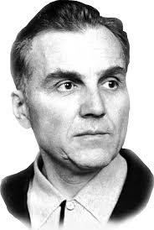
Презентація доповіді на тему:
«Використання ідей
В.О. Сухомлинського щодо формування здорового способу життя на уроках географії та основ здоров’я»
А.С. Лісняк

Slide 2
«Турбота про здоров’я – це найважливіша праця вихователя. Від життєрадісності, бадьорості дітей залежить їх духовне життя, світогляд, розумовий розвиток, міцність знань і віра в свої сили»
В.О. Сухомлинський

Slide 3


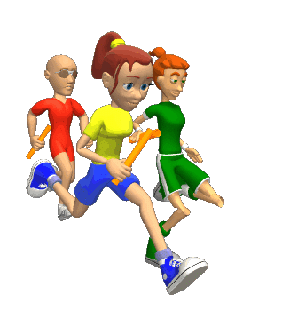
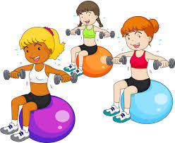
Співвідношення здорового способу життя:
Здоров’я
Здоровий спосіб
життя
Культура
здоров’я

Slide 4

Здоров’я - це
стан повного фізичного, духовного і соціального благополуччя, а не тільки відсутність хвороб і фізичних вад.

Slide 5



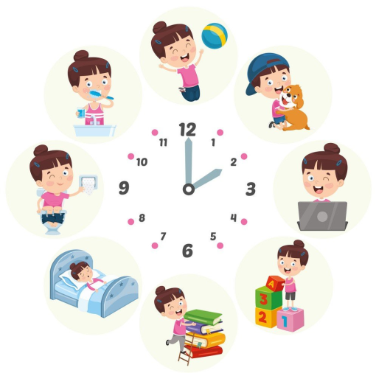
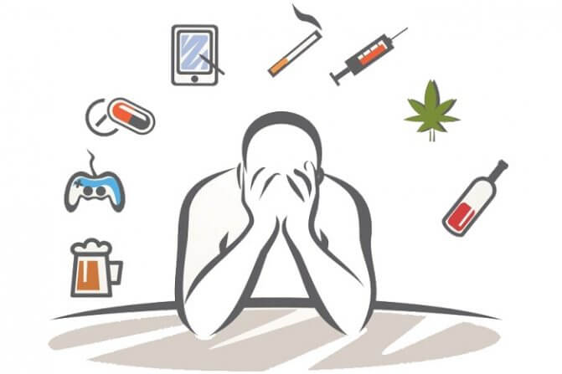
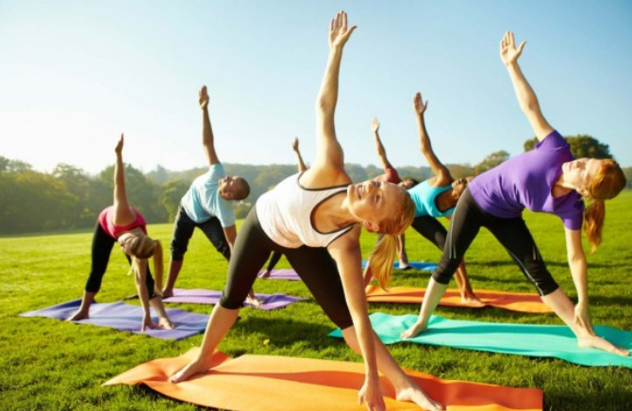
Здоровий спосіб життя як сценарій життєдіяльності, спрямованої на збереження та покращення здоров’я людей
Позитивні емоції Особиста гігієна Раціональне харчування
Режим дня учнів Фізично Відмова від
активне життя шкідливих звичок

Slide 6

Культура здоров'я важливий складовий компонент загальної культури людини, обумовлений матеріальним і духовним середовищем життєдіяльності суспільства, що виражається в системі цінностей, знань, потреб, умінь і навичок з формування, збереження й зміцнення її здоров'я.

Slide 7

Соціальна значимість здоров’я дітей, зокрема і шкільного підліткового віку, зумовлена тим, що вони представляють найближчий репродуктивний, інтелектуальний, економічний, соціальний, політичний та культурний потенціал суспільства.

Slide 8

У вітчизняній та зарубіжній літературі зазначається, що незамінним та практично єдиним (після сім’ї) органом, який спроможний впливати на стан здоров’я дітей та підлітків, є навчальний заклад, зокрема і школа.
Я не боюсь ще й ще раз повторювати: турбота про здоров’я — це найважливіша праця вихователя. Від життєрадісності, бадьорості дітей залежать їхнє духовне життя, світогляд, розумовий розвиток, міцність знань, віра в свої сили.
В.О. Сухомлинський

Slide 9

За останні 10-15 років відбулися і тривають суттєві зміни в загальній середній освіті. Основні з них стосуються структури навчального процесу, рівня навчального навантаження, змісту навчання.
У той же час навчальна діяльність, як показують дослідження, здебільшого залишається неадаптованою до особливостей розвитку і стану здоров’я сучасних школярів.

Slide 10

Якість отримання освіти в значній мірі залежить від стану здоров’я учнів та умов навчання.
Спостерігається погіршення стану здоров’я дітей 0-17 років, які перебувають під наглядом поліклінічних закладів сфери управління Міністерства охорони здоров’я України. Найвищий рівень захворюваності спостерігається серед вікової групи 0–6 років (1465,3 на 1000 відповідного населення), потім серед дітей віком 15–17 років (1249,76 на 1000 дітей), у дітей віком 7–14 років цей показник був найменшим (1189, 65 на 1000 дітей).
Така статистика говорить про кризовий явище в суспільстві, що сприяє зміні мотивації освітньої діяльності у дітей, сповільнення їх фізичного та особистісного розвитку, відхиленню в соціальній поведінці.

Slide 11



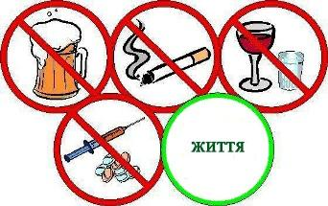
Здоров’я залежить
на 20% - від навколишнього на 20% - від спадковості
середовища
на 10% - від рівня охорони здоров’я на 50% - від способу життя людини
,

Slide 12

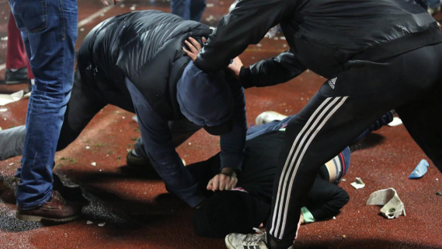

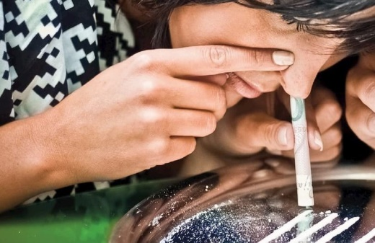

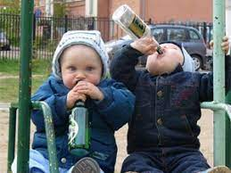

Аналізуючи причини негативної динаміки показників стану здоров’я, смертності дітей та молоді в Україні, не можна ігнорувати спосіб життя, який у структурі чинників впливу на формування стану здоров’я складає 50 %.
За даними українського опитування - досвід курити цигарки мають від 20 % до майже 78 % опитаних (залежно від їхнього віку і місця навчання); окрім того, 11 % учнівської молоді курять щодня, а 4 % — хоча б раз на тиждень. Найрозповсюдженішими алкогольними напоями, які вживають учні, є пиво, слабоалкогольні напої та вино: 3 % опитаних вживають пиво щодня, а 21 % — хоча б раз на тиждень; слабоалкогольні напої вживають хоча б раз на місяць 15 % учнівської
молоді та 14 % — хоча б раз на тиждень. Досвід вживання марихуани
або гашишу у своєму житті мали 16 % учнівської молоді віком 15–17 років (24 % — серед хлопців, 9 % — серед дівчат).
Наведені оцінки свідчать про необхідність зосередження спільних зусиль медиків і педагогів на профілактичних програмах з формування здорового способу життя й підвищення особистої відповідальності за здоров’я із залученням до їх організації самої.

Slide 13


Вивчаючи тему «Населення» Землі та окремих материків, його чисельність, формуємо знання про демографічні проблеми і пошуки шляхів їх вирішення. Розповідаючи про людські раси, етноси можна актуалізувати знання про культури різних народів, їх ставленні до здоров'я, вживання психотропних речовин. При визначенні та порівнянні відмінностей в чисельності, щільності і динаміці населення різних регіонів та країн світу проаналізуємо вплив шкідливих звичок на тривалість життя, якість життя та ін.
Слідом за вивченням географії сучасних релігій розглядаються питання матеріальної та духовної культури як результати життєдіяльності людини, його взаємодії з навколишнім середовищем. Поняття духовної культури людини має на увазі і наявність культури збереження здоров'я.

Slide 14


Вивчаючи тему «Взаємодія суспільства і природи» вчитель пояснює, що зміна природи материків і країн під впливом господарської діяльності людини призводить до катастрофічних явищ природного і техногенного характеру, представляє загрозу життю і здоров'ю. Які заходи з охорони природи на рівні материків і окремих країн необхідно здійснювати для зниження цієї загрози?

Slide 15

Тема «Природокористування» є однією з важливих тем курсу для формування культури здорового способу життя. Взаємодія людства і природи в минулому і сьогоденні; вплив господарської діяльності людей на літосферу, гідросферу, атмосферу, біосферу, заходи щодо їх охорони; діяльність людини з використання та охорони ґрунтів; стихійні явища в літосфері, гідросфері, атмосфері, їх характеристика і правила забезпечення безпеки людей; збереження якості навколишнього середовища; основні типи природокористування; джерела забруднення навколишнього середовища; екологічні проблеми регіонів різних типів господарювання; вивчення правил поведінки людини в навколишньому середовищі, заходів захисту від стихійних природних і техногенних явищ; застосування географічних знань для виявлення геоекологічних проблем на місцевості і по карті, шляхи збереження і поліпшення якості навколишнього середовища - всі ці питання, що містяться в Стандарті шкільного географічної освіти, мають безпосереднє відношення до формування культури здоров'я і профілактиці її порушень.

Slide 16


Більшість тем курсу географії дозволяють розвивати кругозір, формувати альтернативні і несумісні зі шкідливими звичками інтереси. Це, наприклад, подорожі по великим природним, природно-господарським та історико-культурним регіонах материків, вивчення різноманіття країн, їх столиць і великих міст, основних об'єктів природної і культурної спадщини людства.
При вивченні політичної карти світу та окремих материків можливо провести дослідження про вплив політики, спрямованої на здоров'я населення цієї країни.

Slide 17

Можливість застосування географічних знань і умінь у повсякденному житті дозволяє формувати в учнів культуру здорового способу життя.

Slide 18

Діяльність педагогічних та учнівських колективів з формування позитивного ставлення до власного здоров'я передбачає:
Прищеплення учням знань та вмінь щодо здорового способу життя;
Під час просвітницької діяльності: лекції фахівців, бесіди вихователів, лекторії, виступи агітбригад, впровадження сучасних методик (інтерактивного) викладання предмету (урок-ділова гра, урок-конференція), проведення уроків на свіжому повітрі, екскурсії;
Зустрічі з людьми, які ведуть здоровий спосіб життя, лікарями, спортсменами тощо.

Slide 19

Діяльність педагогічних та учнівських колективів з формування позитивного ставлення до власного здоров'я передбачає:
Навчання учнів умінням і навичкам здорового способу життя
фізкультурно-оздоровча діяльність
суспільно-корисна
творча
ігрова

Slide 20

Діяльність педагогічних та учнівських колективів з формування позитивного ставлення до власного здоров'я передбачає:
Привчання дітей до правил і норм здорового способу життя:
дотримання режиму дня,
санітарно-гігієнічних правил

Slide 21

Діяльність педагогічних та учнівських колективів з формування позитивного ставлення до власного здоров'я передбачає:
Створення гуманного мікроклімату в учнівських колективах
Формування в учнів культури спілкування і неконфліктності.

Slide 22
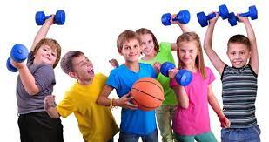
Отже,
Навчання здоровому способу життя має бути системним і сприяти гармонійному розвиткові психологічних здібностей учнів. Воно не повинно зводитися до періодичного інформування учнів з питань збереження здоров’я, а має передбачати комплекс систематичних заходів, спрямованих на забезпечення школярами здорового способу життя як складової соціалізації.

Slide 23

На основі вивчення творів В. О. Сухомлинського можна дати кілька порад батькам і вчителям щодо того, як зберегти і примножити запас здоров’я дитини:
Слідкуйте за режимом дня дитини;
Піклуйтесь про збалансоване харчування;
Привчайте дитину до фізичної праці;
Прищеплюйте дитині любов до природи і до всього живого;
Нехай відпочинок вашої дитини буде активним;
Пам’ятайте, що рух – це життя;
Стежте за тим, щоб дитина не проводила весь вільний час за уроками;
Будьте гарним прикладом в усьому.

Slide 24
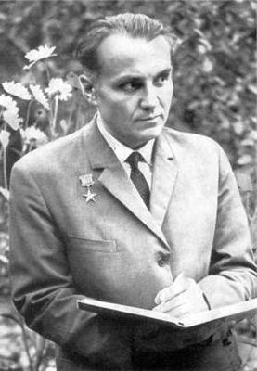

В творах Василя Олександровича також можна знайти поради щодо збереження здоров’я, адресовані й самим учням: «Зроби для себе правилом: щоденно, прокинувшись, зроби ранкову гімнастику. Влітку спи надворі – на сіні чи свіжій соломі – фітонциди, що їх виділяють сіно й свіжа солома, уберігають від захворювання на грип. Змушуй себе кожного ранку робити холодні обтирання»

Slide 25
Отже, збереження здоров’я дітей – дійсно важливе питання, яке стосується і батьків, і вчителів, і державних діячів. Нація повинна розвиватися, наступне покоління має бути кращим, здоровішим за попереднє. Поради В. О. Сухомлинського в галузі збереження і зміцнення учнівського здоров’я не втрачають своєї актуальності. Змінюється суспільство, зазнає перетворень і реформувань освіта, але думки Василя Олександровича про дитяче здоров’я, його досвід здоров’язбереження є неоціненним скарбом, який непідвладний часові і не втрачає своєї цінності для освітян країни.

Slide 26


Бажаю
міцного здоров’я!
Бережіть себе!

